Slide 1
COMITÉ
NACIONAL
SIGCMA
Enero 25 de 2024
www.ramajudicial.gov.co

Slide 2
Agenda
10’ | Verificación del quórum – diligenciamiento lista de asistencia
 | Himno de la República de Colombia
 | Himno de Bogotá
10’ | Presentación de nuevos líderes de proceso del SIGCMA
20’ | Lineamientos Generales SIGMCA
20’ | Socialización planeador actividades SIGCMA vigencia 2024
15’ | Socialización documentos aprobados Gestión de Seguridad y Salud en el Trabajo
15´ | Socialización documentos aprobados Unidad de Recursos Humanos
15’ | Socialización documentos aprobados Unidad Administrativa: Sistema de Gestión Ambiental
15’ | Varios

Slide 3
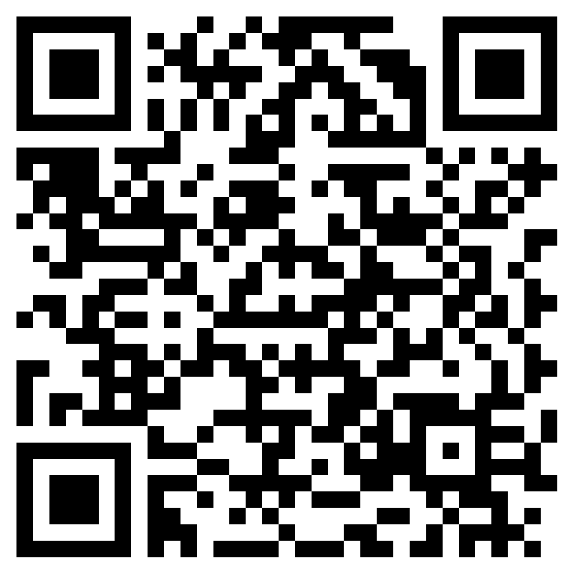
Diligenciar Asistencia escaneando el QR:
Agenda
Verificación del quórum – diligenciamiento lista de asistencia
Himno de la República de Colombia
Himno de Bogotá
Presentación de nuevos líderes de proceso del SIGCMA
Lineamientos Generales SIGMCA
Socialización planeador actividades SIGCMA vigencia 2024
Socialización documentos aprobados Gestión de Seguridad y Salud en el Trabajo
Socialización documentos aprobados Unidad de Recursos Humanos
Socialización documentos aprobados Unidad Administrativa: Sistema de Gestión Ambiental
Varios
https://nam02.safelinks.protection.outlook.com/?url=https%3A%2F%2Fforms.office.com%2Fr%2FSi0YF8wNLe%3Forigin%3DlprLink&data=05%7C02%7Cscastrom%40deaj.ramajudicial.gov.co%7C446bd6546e894c0a849808dc1b887cf4%7C622cba9880f841f38df58eb99901598b%7C0%7C0%7C638415520220682667%7CUnknown%7CTWFpbGZsb3d8eyJWIjoiMC4wLjAwMDAiLCJQIjoiV2luMzIiLCJBTiI6Ik1haWwiLCJXVCI6Mn0%3D%7C3000%7C%7C%7C&sdata=Gp%2BDP6hQryHX4qj6fDgiu0MDEqgpukEVUkGJ0o8Idko%3D&reserved=0

Slide 4
Himno de la República de Colombia
Agenda
Verificación del quórum – diligenciamiento lista de asistencia
Himno de la República de Colombia
Himno de Bogotá
Presentación de nuevos líderes de proceso del SIGCMA
Lineamientos Generales SIGMCA
Socialización planeador actividades SIGCMA vigencia 2024
Socialización documentos aprobados Gestión de Seguridad y Salud en el Trabajo
Socialización documentos aprobados Unidad de Recursos Humanos
Socialización documentos aprobados Unidad Administrativa: Sistema de Gestión Ambiental
Varios

Slide 5
Himno de Bogotá
Agenda
Verificación del quórum – diligenciamiento lista de asistencia
Himno de la República de Colombia
Himno de Bogotá
Presentación de nuevos líderes de proceso del SIGCMA
Lineamientos Generales SIGMCA
Socialización planeador actividades SIGCMA vigencia 2024
Socialización documentos aprobados Gestión de Seguridad y Salud en el Trabajo
Socialización documentos aprobados Unidad de Recursos Humanos
Socialización documentos aprobados Unidad Administrativa: Sistema de Gestión Ambiental
Varios

Slide 6
Presentación de nuevos líderes de proceso del SIGCMA
Agenda
Verificación del quórum – diligenciamiento lista de asistencia
Himno de la República de Colombia
Himno de Bogotá
Presentación de nuevos líderes de proceso del SIGCMA
Lineamientos Generales SIGMCA
Socialización planeador actividades SIGCMA vigencia 2024
Socialización documentos aprobados Gestión de Seguridad y Salud en el Trabajo
Socialización documentos aprobados Unidad de Recursos Humanos
Socialización documentos aprobados Unidad Administrativa: Sistema de Gestión Ambiental
Varios

Slide 7
Lineamientos Generales SIGCMA
Agenda
Verificación del quórum – diligenciamiento lista de asistencia
Himno de la República de Colombia
Himno de Bogotá
Presentación de nuevos líderes de proceso del SIGCMA
Lineamientos Generales SIGMCA
Socialización planeador actividades SIGCMA vigencia 2024
Socialización documentos aprobados Gestión de Seguridad y Salud en el Trabajo
Socialización documentos aprobados Unidad de Recursos Humanos
Socialización documentos aprobados Unidad Administrativa: Sistema de Gestión Ambiental
Varios

Slide 8
Socialización planeador actividades SIGCMA vigencia 2024
Agenda
Verificación del quórum – diligenciamiento lista de asistencia
Himno de la República de Colombia
Himno de Bogotá
Presentación de nuevos líderes de proceso del SIGCMA
Lineamientos Generales SIGMCA
Socialización planeador actividades SIGCMA vigencia 2024
Socialización documentos aprobados Gestión de Seguridad y Salud en el Trabajo
Socialización documentos aprobados Unidad de Recursos Humanos
Socialización documentos aprobados Unidad Administrativa: Sistema de Gestión Ambiental
Varios

Slide 9
Socialización documentos aprobados Gestión de Seguridad y Salud en el Trabajo
Agenda
Verificación del quórum – diligenciamiento lista de asistencia
Himno de la República de Colombia
Himno de Bogotá
Presentación de nuevos líderes de proceso del SIGCMA
Lineamientos Generales SIGMCA
Socialización planeador actividades SIGCMA vigencia 2024
Socialización documentos aprobados Gestión de Seguridad y Salud en el Trabajo
Socialización documentos aprobados Unidad de Recursos Humanos
Socialización documentos aprobados Unidad Administrativa: Sistema de Gestión Ambiental
Varios

Slide 10
Socialización documentos aprobados Unidad de Recursos Humanos
Agenda
Verificación del quórum – diligenciamiento lista de asistencia
Himno de la República de Colombia
Himno de Bogotá
Presentación de nuevos líderes de proceso del SIGCMA
Lineamientos Generales SIGMCA
Socialización planeador actividades SIGCMA vigencia 2024
Socialización documentos aprobados Gestión de Seguridad y Salud en el Trabajo
Socialización documentos aprobados Unidad de Recursos Humanos
Socialización documentos aprobados Unidad Administrativa: Sistema de Gestión Ambiental
Varios

Slide 11
Socialización documentos aprobados Unidad Administrativa: Sistema de Gestión Ambiental
Agenda
Verificación del quórum – diligenciamiento lista de asistencia
Himno de la República de Colombia
Himno de Bogotá
Presentación de nuevos líderes de proceso del SIGCMA
Lineamientos Generales SIGMCA
Socialización planeador actividades SIGCMA vigencia 2024
Socialización documentos aprobados Gestión de Seguridad y Salud en el Trabajo
Socialización documentos aprobados Unidad de Recursos Humanos
Socialización documentos aprobados Unidad Administrativa: Sistema de Gestión Ambiental
Varios

Slide 12
Varios
Agenda
Verificación del quórum – diligenciamiento lista de asistencia
Himno de la República de Colombia
Himno de Bogotá
Presentación de nuevos líderes de proceso del SIGCMA
Lineamientos Generales SIGMCA
Socialización planeador actividades SIGCMA vigencia 2024
Socialización documentos aprobados Gestión de Seguridad y Salud en el Trabajo
Socialización documentos aprobados Unidad de Recursos Humanos
Socialización documentos aprobados Unidad Administrativa: Sistema de Gestión Ambiental
Varios

Slide 13
GRACIAS

Slide 14
GRACIAS
coornacalidbta@cendoj.ramajudicial.gov.co

